Slide 1
Решение задач по молекулярной биологии
По материалам ФИПИ
Подготовила Тонкошкур Светлана Владимировна
учитель биологии высшей квалификационной категории МОБУ «Лицей Соль-Илецкого городского округа»

Slide 2
Известно, что все виды РНК синтезируются на ДНК-матрице. Фрагмент молекулы ДНК, на котором синтезируется участок центральной петли тРНК, имеет следующую последовательность нуклеотидов АТАГЦТГААЦГГАЦТ. Установите нуклеотидную последовательность участка тРНК, который синтезируется на данном фрагменте, и аминокислоту, которую будет переносить эта тРНК в процессе биосинтеза белка, если третий триплет соответствует антикодону тРНК. Ответ поясните. Для решения задания используйте таблицу генетического кода.

Slide 3
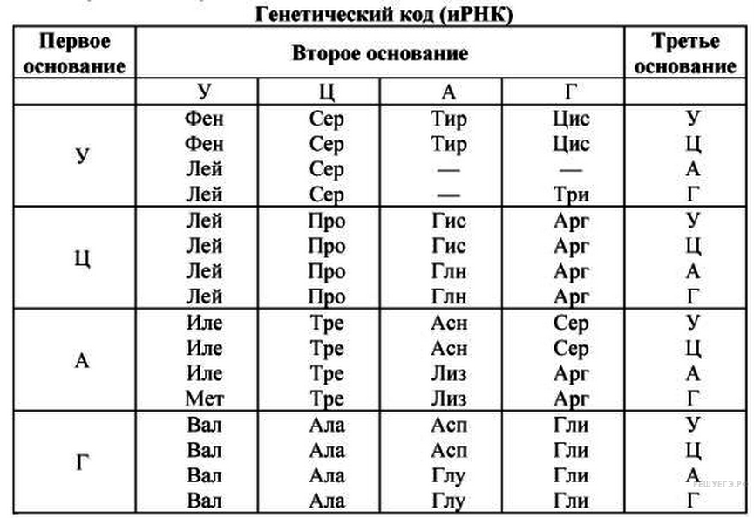
Генетический код (иРНК)

Slide 4
Правила пользования таблицей
Первый нуклеотид в триплете берется из левого вертикального ряда, второй – из верхнего горизонтального ряда и третий – из правого вертикального. Там, где пересекутся линии, идущие от всех трёх нуклеотидов, и находится искомая аминокислота.

Slide 5
Фрагмент цепи иРНК имеет последовательность нуклеотидов: ЦЦЦАЦЦГЦАГУА.
Определите последовательность нуклеотидов на ДНК, антикодоны тРНК и
последовательность аминокислот во фрагменте молекулы белка, используя таблицу
генетического кода.

Slide 6
Генетический код (иРНК)

Slide 7
Фрагмент одной из цепей ДНК имеет последовательность нуклеотидов: -АТААГГАТГЦЦТТТТ-.
Определите последовательности нуклеотидов в иРНК и аминокислот в полипептидной цепи. Что произойдёт в полипептиде, если в результате мутации во фрагменте гена выпадет второй триплет нуклеотидов? Для выполнения задания используйте таблицу генетического кода.

Slide 8
Генетический код (иРНК)

Slide 9
В молекуле ДНК нуклеотидов с тимином насчитывается 10% от общего числа нуклеотидов.
Сколько нуклеотидов с цитозином в этой молекуле?
1) 10%
2) 40%
3) 80%
4) 90%

